Slide 1
OPERATIVNI SISTEMI

Slide 2
Kompleksan programski sistem koji treba
da obezbjedi lako i efikasno korišćenje
računara.
Resursi računarskog sistema:
Procesor
Memorija
Datoteke na disku
Uređaji priključeni na računar
operativni
sistem
Posmatra računar kao skup resursa koje
dodjeljuje programima, na takav način da
računar bude što efikasnije iskorišćen.

Slide 3
Raspodjela resursa
Djeljivi resursi – može ih koristiti više programa istovremeno:
Centralna memorija
Datoteke na disku
Nedjeljivi resursi – samo jedan program može koristiti jedan resurs:
Procesor
Štampač

Slide 4
upravljanje memorijom
kontrola procesa
upravljanje procesorom
Funkcije operativnog sistema
upravljanje I/O jedinicama
zaštita sistema
upravljanje datotekama

Slide 5
Komponente operativnog sistema
jezgro
mikrokod
ljuska

Slide 6
Skup programa operativnog sistema koji kontroliše:
pristup računaru
organizaciju memorije
organizaciju datoteka
raspored rada procesa
raspored sistemskih resursa.
Ovi programi rade u posebnom režimu rada, hardverski zaštićeno od mogućih uticaja korisnika.
JEZGRO
(kernel)

Slide 7
Skup programa specifičan za određeni hardver računara.
Da bi operativni sistem mogao da funkcioniše na različitim hardverskim platformama, ovaj skup je grupisan u jedan modul, koji se naziva BIOS (Basic Input Output Sistem).
Skup programa je grupisan u ROM memoriju, na čipu koji se nalazi u sastavu osnovne ploče, tako da je njegovo pisanje prebačeno na proizvođača osnovne ploče.
MIKROKOD
(microcode)

Slide 8
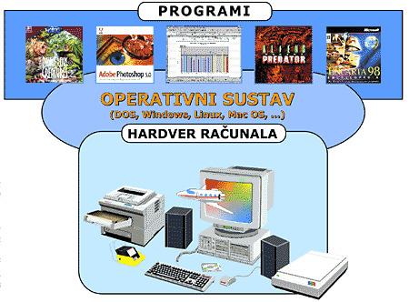
Komandni interfejs koji interpretira ulazne komande korisnika ili njihovih programa i aktivira odgovarajuće sistemske programe koji čine jezgro sistema.
LJUSKA
(shell)

Slide 9
ORGANIZACIJA SKLADIŠTENJA PODATAKA NA DISKU

Slide 10
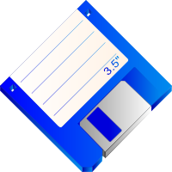
Imena perifernih jedinica
Periferne jedinice imaju simbolička imena koja se kod više operativnih sistema (npr. Windows) sastoje od jednog velikog slova latinice (A-Z) iza kojeg stoje dvije tačke (:).
A:
B:
C: sistemski disk
D:, E:, F:... Z: particije sistemskog diska, ostali diskovi,
CD/DVD uređaji
prva i druga disketna jedinica

Slide 11
SISTEMSKI DISK
PARTICIJE DISKA
Disk na kome se nalazi operativni sistem.
Dijelovi diska koji se fizički nalaze na istom disku, ali ih računar posmatra kao različite diskove.

Slide 12
Datoteka - fajl
Datoteka (fajl) je imenovani, strukturirani skup podataka sadržajno vezanih, sačuvanih na mediju za memorisanje.
Ime datoteke se sastoji iz dva dijela međusobno razdvojena tačkom: imena i nastavka (ime.ext)
ime – niz znakova formiran po pravilima OS
ext - niz od najčešće 3 znaka, koji označava
tip podataka u datoteci, odnosno program iz
kojeg je dokument nastao

Slide 13
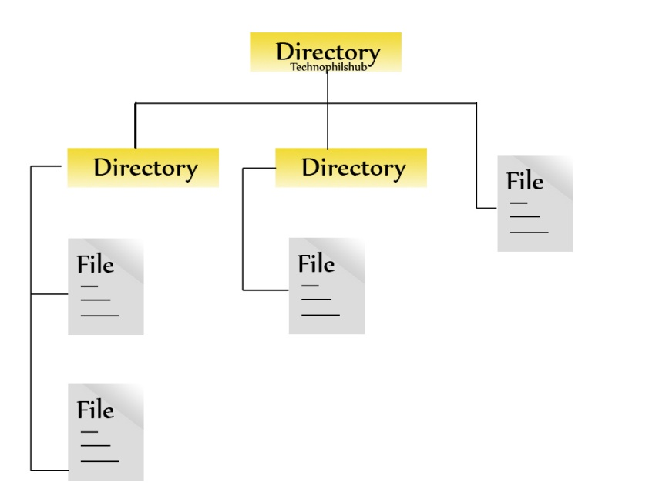
Direktorijum i poddirektorijum
Sve datoteka u sistemu se radi preglednosti i kontrole pristupa grupišu u posebne strukture – direktorijume.
K Kraći spisak datoteka –
poddirektorijum.

Slide 14
Hijerarhijska organizacija podataka
Korijen (C:)
Katalog 1
Katalog 2
Katalog 3
Katalog 4
Katalog 5
Katalog 6
0 nivo
I nivo
II nivo

Slide 15
HVALA NA PAŽNJI!

